Slide 1
Computergrafiek
realistisch voorstellen van 3D objecten op 2D uitvoerapparaten
  nauwkeurige beschrijving van willekeurige
  oppervlakken (CAGD)
    beschrijving van 3D krommen
    (NURBS)
  realistisch voorstellen (rendering)
  transformatie en projectie naar 2D
  selectie van pixels (rastering)

Slide 2
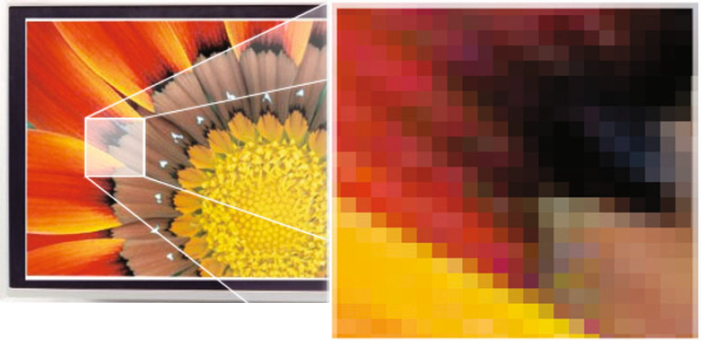
Rastering

Slide 3
Rastering
rastering van dunne, rechte lijnen
rastering van dunne cirkels
opvulling van veelhoeken
voorstelling van dikke lijnen en cirkels
antialiasing

Slide 4
Rastering van rechten
midpoint subdivision

Slide 5
Rastering van rechten
midpoint subdivision

Slide 6
Rastering van rechten
symmetrische DDA

Slide 7
Rastering van rechten
symmetrische DDA

Slide 8
Rastering van rechten
asymmetrische DDA

Slide 9
Rastering van rechten
asymmetrische DDA

Slide 10
Rastering van rechten
Δ ≥ 0 ⇨ ⇨ Δ -= (y₂-y₁)
kwadrant DDA
Δ < 0 ⇨ ⇨ Δ += (x₂-x₁)
Δ > 0
y₂-y₁
Δ < 0
x₂-x₁

Slide 11
Rastering van rechten
kwadrant DDA
  Δ₁ = 0
  Δ₁ = +(x₂-x₁)/2 - (y₂-y₁)/2

Slide 12
Rastering van rechten
kwadrant DDA

Slide 13
Rastering van rechten
Δ ≥ 0 ⇨ ⇨ Δ -= (y₂-y₁)
octant DDA
Δ < 0 ⇨ ⇨ Δ += (x₂-x₁)-(y₂-y₁)
Δ > 0
Δ < 0

Slide 14
Rastering van rechten
octant DDA

Slide 15
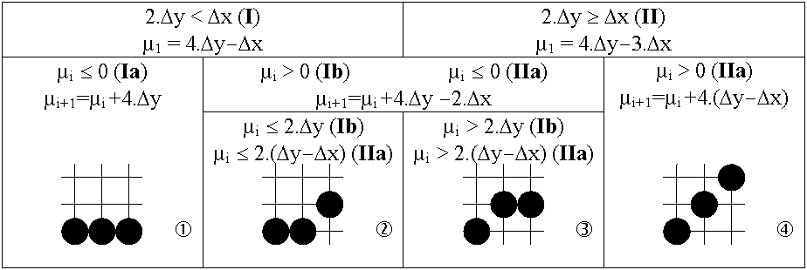
Rastering van rechten
double-step DDA
① ② ③ ④

Slide 16
Rastering van rechten
double-step DDA

Slide 17
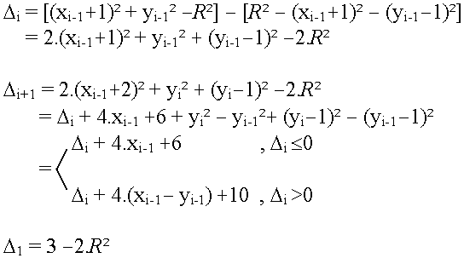
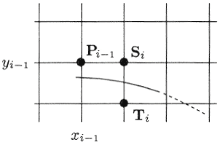
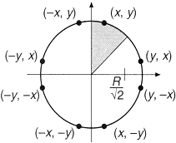
Rastering van cirkels
Δ ≤ 0
Δ = -
Δ > 0

Slide 18
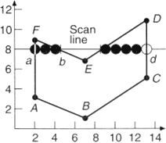
Opvulling van veelhoeken

Slide 19
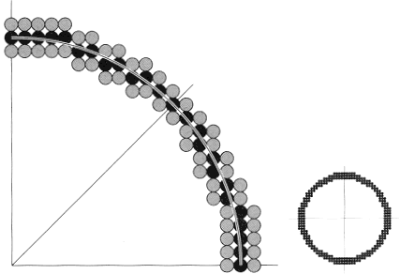
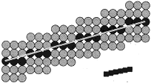
Dikke lijnen

Slide 20
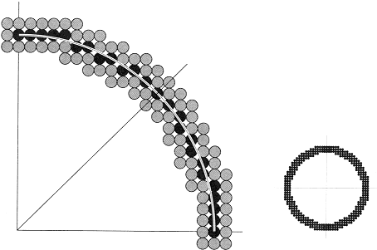

Dikke lijnen

Slide 21
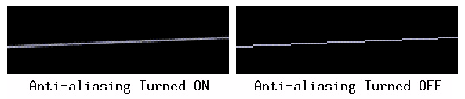
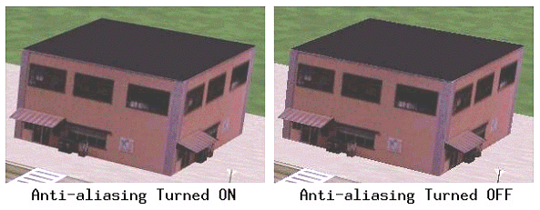
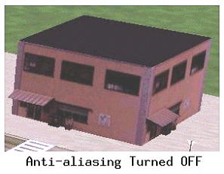
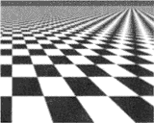
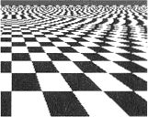
Antialiasing

Slide 22
Antialiasing

Slide 23
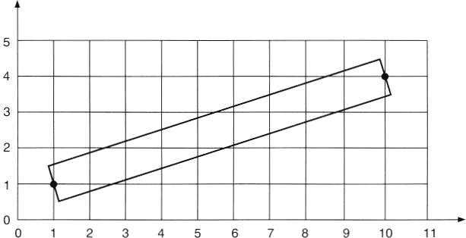
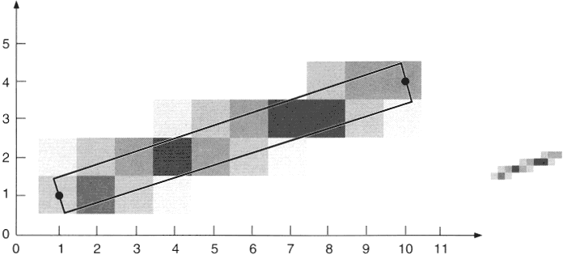
Antialiasing

Slide 24
Antialiasing
rastering en antialiasing in twee fasen
  supersampling
  postfiltering
gelijktijdige rastering en antialiasing
  prefiltering
    Pitteway-Watkinson
    in combinatie met multi-step DDA

Slide 25
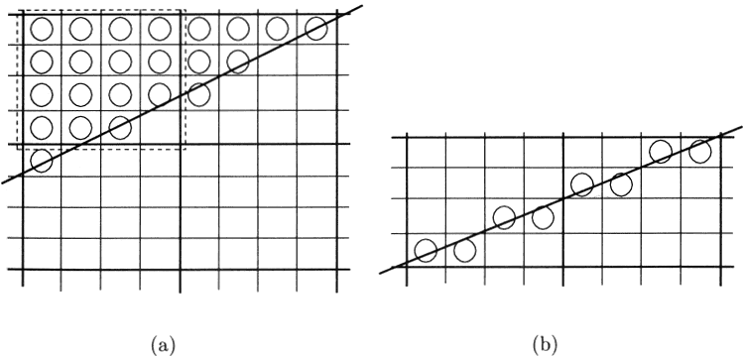
Antialiasing
supersampling

Slide 26
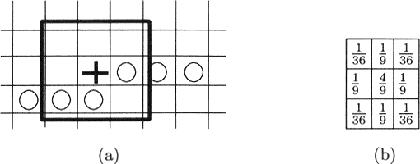
Antialiasing
postfiltering

Slide 27
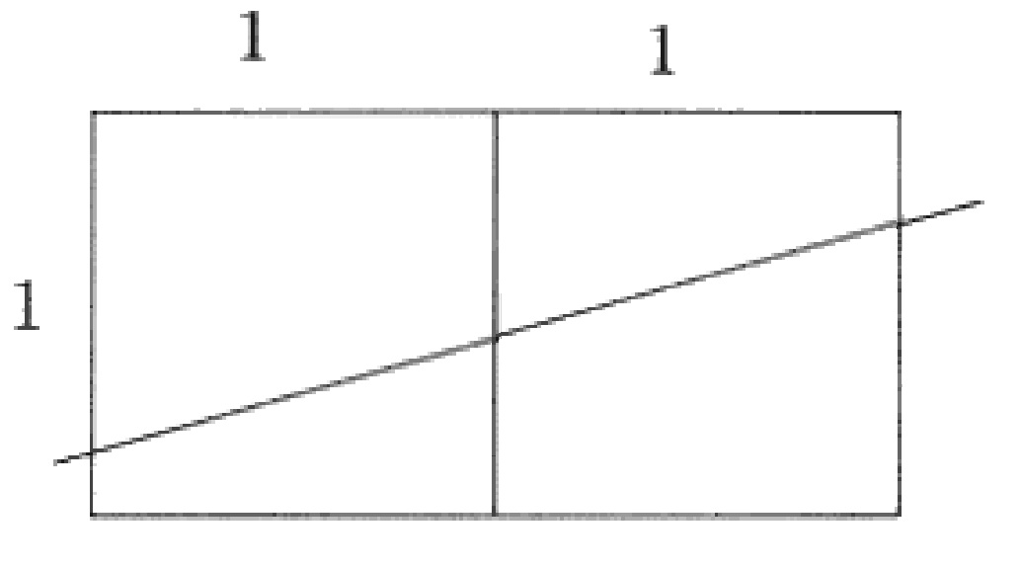
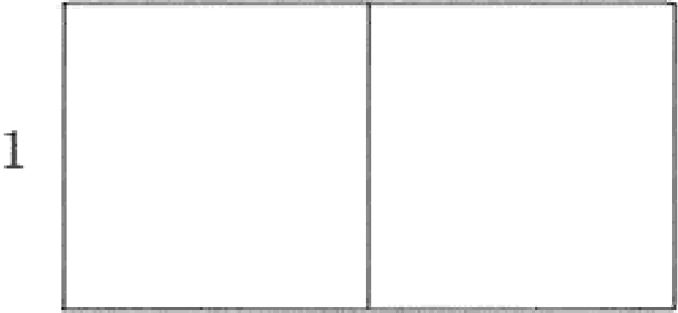
Antialiasing
prefiltering: Pitteway-Watkinson
+a
-(1-a)

Slide 28
Antialiasing
prefiltering: multi-step DDA

